Slide 1
课件目录
1.企业事故双重预防机制创建工作流程
2.企业风险防控体系建立步骤
3.企业隐患排查治理体系建立步骤
4.双控体工作计划

Slide 2
1.企业事故双重预防机制创建工作流程

Slide 3
1.1成立工作领导小组
成立工作领导小组
开展全员培训教育
建立风险防控体系
建立隐患排查体系
常态化管理
双重预防机制实施工作领导小组：
企业主要负责人任组长，
分管安全的领导任副组长，
成员应包括安全、生产、设备、工艺、电气、仪表等各职能部门负责人。
双重预防机制工作组：
由各个车间（部门）建立
具体领导和组织本车间（部门）开展双重预防机制工作。

Slide 4
1.2开展全员培训教育
成立工作领导小组
开展全员培训教育
建立风险防控体系
建立隐患排查体系
常态化管理
制定双重预防机制工作的培训计划：
  分层次、分阶段对全员进行培训教育。
培训内容：
  危险点辨识、危险有害因素及防控措施的确定、隐患排查防控措施的落实、隐患治理的内容、要求及闭环管理。
培训要求：
  要保留培训记录，建立培训档案，主要包括企业全员培训课程内容、培训签到表等台账资料。

Slide 5
1.3建立风险防控体系
成立工作领导小组
开展全员培训教育
建立风险防控体系
建立隐患排查体系
常态化管理
1.建立风险管控制度。
2. 编制作业活动清单（参考附件2）。
3. 编制设备设施清单（参附件4）。
4. 编制风险点清单。（参附件1）
5. 开展危险有害因素辨识（风险识别，具体步骤参见附图2）。
6. 编制风险评价记录。
7. 编制风险分级管控清单。
风险防控体系建立具体步骤参见附图2

Slide 6
1.3建立风险防控体系
成立工作领导小组
开展全员培训教育
建立风险防控体系
建立隐患排查体系
常态化管理
1.建立风险管控制度
企业应建立风险管控制度，开展危险有害因素辨识，编制风险点清单、作业活动清单、设备设施清单、风险分析记录、风险分级管控清单等有关记录文件,主要内容：
（ １） 针对本单位类型和特点，全方位、全过程辨识生产工艺、 设备设施、作业环境、安全管理、操作行为、职业健康等方面存在的 风险点，做到系统全面无遗漏，制定风险点清单。
（ ２） 针对本单位类型和特点，分析列出本单位所有作业活动， 制定所有作业活动清单。
（ ３） 针对本单位类型和特点， 列出本单位主要设备、 设施清单。

Slide 7
1.4建立隐患排查体系
成立工作领导小组
开展全员培训教育
建立风险防控体系
建立隐患排查体系
常态化管理
风险防控排查清单：
  根据各风险点的控制措施和标准、规程要求，编制该排查单元的排查清单。
  排查内容应包括工程技术、管理措施、培训教育、个体防护、应急处置等控制措施。
基础管理类隐患排查清单：
  依据有关法律法规、技术标准、规程等逐项编制。
  《 危险化学品企业事故隐患排查治理实施导则》、
  《 化工和危险化学品生产经营单位重大生产 安全事故隐患判定标准（ 试行） 》、
  《 工贸行业重大生产安全事故隐 患判定标准（ ２０１７ 版） 》
  至少应包括：排查项目、排查内容与排查标准等信息。

Slide 8
1.5常态化管理
成立工作领导小组
开展全员培训教育
建立风险防控体系
建立隐患排查体系
常态化管理
建立双重预防机制考核机制：
  1. 将双重预防机制开展情况纳入企业安全责任目标考核范围；
  2. 每年定期组织对各个车间（部门）及班组的双重预防机制开展情况进行考核；
  3. 将考核的情况纳入对车间（部门）班组的奖惩中。

Slide 9
2.企业风险防控体系建立步骤

Slide 10
2.1风险点划分
风险点划分
风险辨识
风险分级
确定防控措施
风险公告
风险点划分：
1. 根据企业实际情况，编制《作业活动清单》（附件2）和《设备设施清单》（附件4）；
2. 对生产经营全过程进行风险点排查，按照风险点划分原则分别对装置风险点和操作及作业活动等风险点进行划分，编制《风险点清单》。

Slide 11
2.1.1风险点划分
风险点划分
风险辨识
风险分级
确定防控措施
风险公告
１．风险点划分原则
  （ １） 对装置风险点的划分。 应遵循大小适中、便于分类、功能独立、易于管理、范围清晰的原则，可按照生产装置、储存罐区、装 卸站台、作业场所、主要设备等功能分区进行。
  （ ２） 对操作及作业活动等风险点的划分，应当涵盖生产经营 全过程所有常规和非常规状态的作业活动。 对于系统或大型机组开、停车，检维修，动火、受限空间等操作难度大、技术含量高、风险 等级高、可能导致严重后果的作业活动应进行重点考虑。

Slide 12
2.1.2风险点排查
风险点划分
风险辨识
风险分级
确定防控措施
风险公告
２．风险点排查
  （ １） 企业应组织对生产经营全过程进行风险点排查，形成包括风险点名称、区域位置、可能导致事故的类型等基本信息，建立 《风险点登记台账》。
  （ ２） 风险点排查应按生产（ 工作） 流程的阶段、场所、装置、设施、作业活动或上述几种方法结合进行。

Slide 13
2.2风险辨识
风险点划分
风险辨识
风险分级
确定防控措施
风险公告
风险辨识：
  1.依据《生产过程危险和有害因素分类与代码GB/T13861-2009》的规定，对各风险点潜在的人的不安全行为、物的不安全状态、环境缺陷和管理缺陷等危害因素进行辨识，充分考虑危害因素的根源和性质。
  2.参照《企业职工伤亡事故分类GB6441》对各风险点的事故类型进行确定。
  3. 建立《风险点登记台账》（具体格式参考附件1），内容包括风
  险点名称、区域位置、可能导致事故的类型等基本信息。

Slide 14
2.3风险分级
风险点划分
风险辨识
风险分级
确定防控措施
风险公告
风险评价方法选择
选择作业条件危险性分析法（LEC）、风险矩阵法等与企业实际情况相适应的风险评价方法。
风险分级标准确定
根据做选择的风险评价方法，确定具体分级标准，形成《企业风险分级标准》。

Slide 15
2.3风险分级
风险点划分
风险辨识
风险分级
确定防控措施
风险公告
风险评价
运用所选择的风险评价方法，对各风险点进行定性、定量评价，确定风险等级。形成《风险分析记录》。
风险等级的划分
企业应依据风险判定方法确定风险等级，填写《作业活动风险分级控制清单》（附件3）和《设备设施风险分级控制清单》（附件5）。

Slide 16
2.3风险分级
风险点划分
风险辨识
风险分级
确定防控措施
风险公告
风险等级的划分 业应依据风险判定方法确定风险等级，风险等级判定应遵
循从严从高的原则。 企业风险按照从高到低分为４ 级：１ 级或Ａ 级为重大风险，４ 级或Ｄ 级为较低风险。 分别用“ 红、橙、黄、蓝” 四 种颜色标识，实施分级管控。
属于以下情况之一的，直接判定为重大风险：
（ １） 违反法律、法规及国家标准中强制性条款的。
（ ２） 发生过死亡、重伤、重大财产损失的事故，且现在发生事
故的条件依然存在的。
（ ３） 根据ＧＢ１８２１８ 评估为重大危险源的储存场所。
（ ４） 运行装置界区内涉及抢修作业等作业现场１０ 人及以上
的。
（ ５） 根据《 化工和危险化学品生产经营单位重大生产安全事 故隐患判定标准（ 试行） 》、《 工贸行业重大生产安全事故隐患
判定标准（ ２０１７ 版） 》 判定的重大生产安全事故隐患。
（ ６） 其他应直接判定为重大风险的。

Slide 17
2.4确认防控措施
风险点划分
风险辨识
风险分级
确定防控措施
风险公告
风险防控措施的确定
1.企业应结合生产特点分析制定从组织、制度、技术、应急等方
面考虑，通过隔离危险源、采取技术手段、实施个体防护、设置监控
设施等措施，对安全风险进行有效管控；
2.对安全风险分级、分层、分类、分专业进行管理，将风险点逐一明确管控层级（公司、车间、班组、岗位），落实具体的责任单位、责任人和具体的管控措施。
3.风险控制措施的选择应当符合本文件规定的7 项原则。
4.按要求填写《作业活动风险分级控制清单》（附件3）和《设备设施风险分级控制清单》（附件5）和《风险辨识管控情况台账》（附件6）相关内容。

Slide 18
2.4确定防控措施-7项原则
风险点划分
风险辨识
风险分级
确定防控措施
风险公告
风险控制措施的选择应当符合本文件规定的7 项原则。
１．风险控制措施应从工程技术（ 或工程控制） 措施、管理措施、 培训教育、个体防护、应急处置等方面识别并评估现有控制措施的 有效性。 现有控制措施不足以控制此项风险，应提出建议或改进 的控制措施。
２．风险控制措施应考虑可行性、可靠性、先进性、安全性、经济合理性。３．设备设施类危险点的控制措施应包括：报警、联锁、安全阀、 液位、温度、压力等工艺设备本身带有的控制措施和消防、检查、检 验等常规的管理措施。
４．作业活动类危险点的控制措施应包括：制度完备性、管理流
程合理性、作业环境可控性、作业对象完好状态及作业人员素质等 方面。
。

Slide 19
2.4确定防控措施-7项原则
风险点划分
风险辨识
风险分级
确定防控措施
风险公告
风险控制措施的选择应当符合本文件规定的7 项原则。
５．重大风险控制措施应符合ＧＢ／Ｔ２３６９４－２０１３ 和《 风险管理 风险评估技术ＧＢ／Ｔ ２７９２１－２０１１》 等标准要求。 不同级别的风险要结合实际采取一种或多种措施进行控制。
６．风险控制措施在实施前应依据ＧＢ／Ｔ２３６９４－２０１３ 和《 风险管 理风险评估技术ＧＢ／Ｔ ２７９２１－２０１１》 等标准要求组织评审。
７．防控措施分为通用型和专业性两类，对通用型的防控措施 可以以防控总则或防控措施通用要求等形式加以说明，对专业性防控措施在设备、岗位、作业活动有害因素分析及防控措施列表说 明。
。

Slide 20
2.4确定防控措施-分级管控
风险点划分
风险辨识
风险分级
确定防控措施
风险公告

Slide 21
2.5风险公告
风险点划分
风险辨识
风险分级
确定防控措施
风险公告
安全风险公告栏
在重点岗位醒目位置和重点区域分别设置安全风险公告栏。
制作岗位安全风险告知卡，标明主要安全风险、可能引发事故隐患类别、事故后果、管控措施等内容。
重大安全风险岗位（场所）
设置明显警示标志和报警装置，配置现场应急设备设施、设置撤离通道，将风险点有关信息及应急处置措施告知相邻企业。
安全风险空间分布图
绘制企业“红、橙、黄、蓝”四色安全风险空间分布图，悬挂在企业醒目位置。

Slide 22
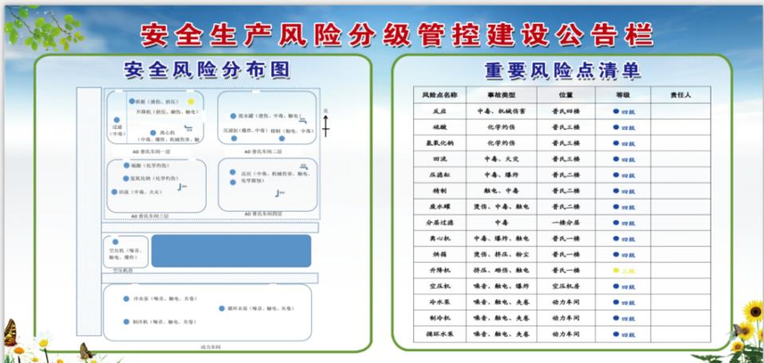
2.5风险公告
风险点划分
风险辨识
风险分级
确定防控措施
风险公告

Slide 23
2.5风险公告
风险点划分
风险辨识
风险分级
确定防控措施
风险公告

Slide 24
2.5风险公告
风险点划分
风险辨识
风险分级
确定防控措施
风险公告
地下矿山企业四色安全风险空间分布（示意）图
采场
A
AA
主风机
巷道
发电机
料场
宿 舍
回风巷
绞车车
空压机
公路
回风巷
水仓仓水仓水仓
副斜井井
绞车房
巷道
井口
办公楼
巷道
主斜井
变、配电站
库 房
重大风险 A、B
较少风险 B、C
一般风险B、C 、D
低风险C、D

Slide 25
3.5风险公告
风险点划分
风险辨识
风险分级
确定防控措施
风险公告
技术公司安全风险四色空间分布（示意）图

Slide 26
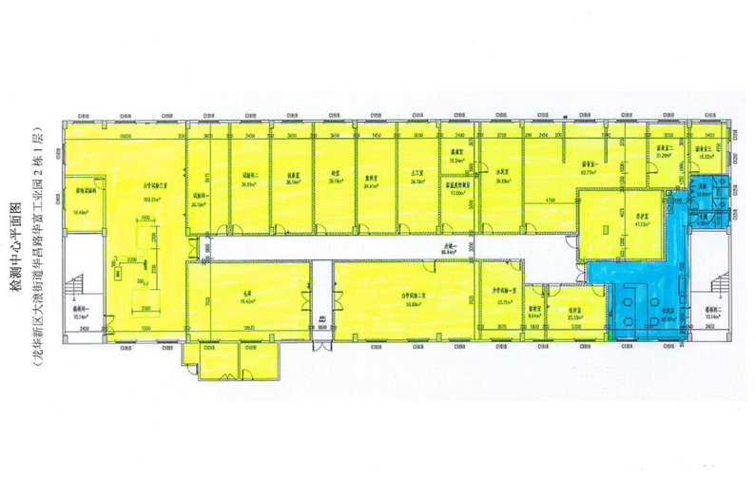
2.5风险公告
风险点划分
风险辨识
风险分级
确定防控措施
风险公告
技术公司安全风险四色空间分布（示意）图

Slide 27
3.企业隐患排查治理体系建立步骤

Slide 28
3.1完善隐患排查制度
完善隐患排查制度
明确排查计划和标准
开展隐患排查工作
隐患治理
复查评估和报告
完善隐患排查治理制度
1.隐患排查方式
要包括日常隐患排查、综合性隐患排查、专业性隐患排查、节假日及季节性隐患排查、事故类别检查等方式。
其中专 业性隐患排查包括工艺、设备、电气、自控仪表、建筑结构、消防、公 用及辅助工程等。
2.隐患排查组织和职责
隐患排查应做到全面覆盖、责任到人，日常巡查和专业排查相结合，定期排查与日常管理相结合，专业排查与综合排查相结合。
  按照分级管控的原则，定期进行隐患排查。 括公司级、部门级、车间级、班组级，确定企业检查的方式和层次。

Slide 29
3.2明确排查计划和标准
完善隐患排查制度
明确排查计划和标准
开展隐患排查工作
隐患治理
复查评估和报告
制定隐患排查计划
制定隐患排查计划，定期进行隐患治理。
确定隐患排查依据、标准
根据法律法规标准规范要求，结合企业生产
实际，确定隐患排查内容及要求，编制风险防控排查清单和基础类隐患排
查清单（或检查表）。风险防控机制的所有措施都要纳入上述清单中。

Slide 30
3.3开展隐患排查工作
完善隐患排查制度
明确排查计划和标准
开展隐患排查工作
隐患治理
复查评估和报告
开展隐患排查
对照风险防控排查清单和基础类隐患排查清单进行隐患排查。
建立隐患排查台账
排查出的安全隐患要登记在《安全隐患排查和治理台账》中。

Slide 31
3.4隐患治理
完善隐患排查制度
明确排查计划和标准
开展隐患排查工作
隐患治理
复查评估和报告
隐患治理计划和方案
根据排查出的安全隐患，应当编制隐患治理计划和方案，保证整改措施、责任、资金、时限和预案“五到位”，立即组织整改。难以立即排除的应及时进行分析，制定整改措施并限期整改；重大隐患治理要制定
重大隐患治理方案并上报。
隐患治理工作
根据经过审批的隐患治理计划和方案落实各项安全措施，开展隐患治理。
隐患治理工作验收
隐患治理完成后，应根据隐患级别组织相关人员对治理情况进行验收，实
现闭环管理。

Slide 32
3.5复查评估和报告
完善隐患排查制度
明确排查计划和标准
开展隐患排查工作
隐患治理
复查评估和报告
建立台账
建立企业风险防控隐患排查治理台账；基础管理类隐患排查治理台
账。
复查评估和报告
重大隐患治理工作结束后，企业应组织对治理情况进行复查评估,并将治理结果向报街道、服务处和市场与安全监管局报告。

Slide 33
4.双控体工作计划

Slide 34
4.工作计划及分工
1 | 成立领导小组+工作小组
2 | 动员会
3 | 双控体系培训-第一阶段
4 | 修订风险管控制度
5 | 修订隐患排查制度
6 | 编制作业活动清单
7 | 编制设备清单
8 | 建立风险点登记台账
9 | 编制作业活动风险分级控制清单
10 | 编制设备设施风险分级控制清单
11 | 编制工艺风险控制清单
12 | 编制风险措施控制台账

Slide 35
4.工作计划及分工
13 | 各类清单、台账汇总
14 | 建立企业风险防控隐患排查清单
15 | 建立企业基础管理隐患排查清单
16 | 制作岗位安全风险告知卡
17 | 制作车间安全风险空间分布图
18 | 制作公司安全风险空间分布图
19 | 制作重大安全风险岗位（场所）警标标志
20 | 双控体系培训-第二阶段
21

